Slide 1

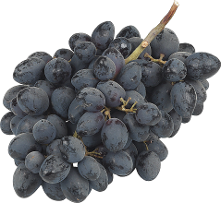
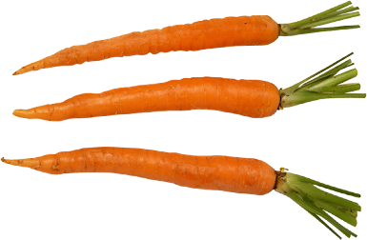
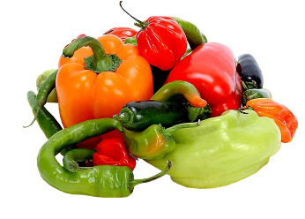
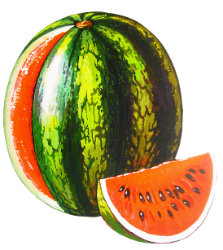
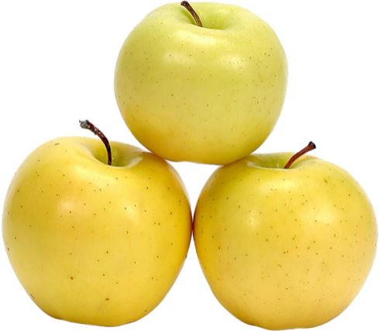
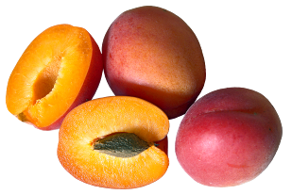
ИСТОЧНИКИ ВИТАМИНА А
РАСТИТЕЛЬНЫЕ
Зеленые и желтые овощи
(морковь, тыква сладкий перец, шпинат, брокколи, зеленый лук, зелень петрушки), бобовые (соя, горох),
персики, абрикосы, яблоки, виноград, арбуз, дыня, шиповник, облепиха, черешня;
травы (петрушка, мята перечная, подорожник, листья малины, ламинария, лимонник, крапива, овес, шалфей, щавель, салат).

Slide 2
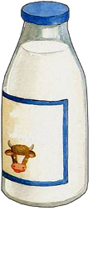
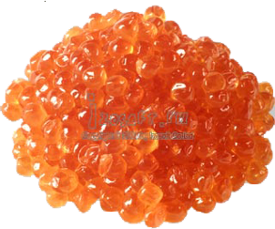
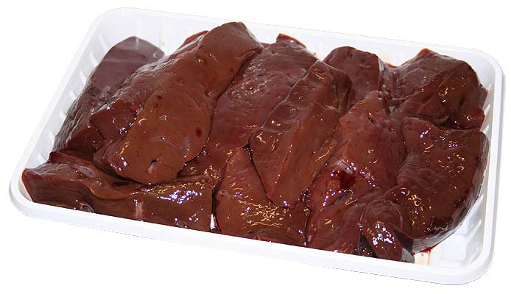
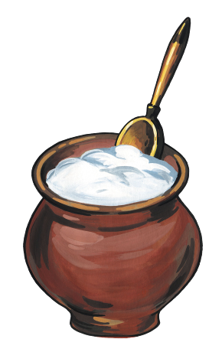
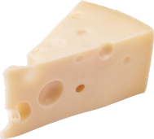
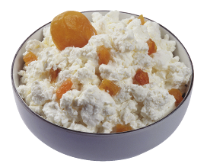
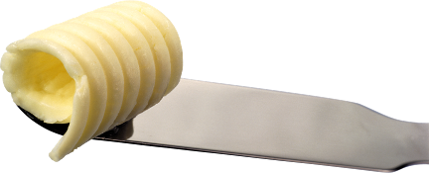
ИСТОЧНИКИ ВИТАМИНА А
ЖИВОТНЫЕ
Рыбий жир,
печень (особенно говяжья),
икра, молоко, сливочное масло, маргарин, сметана, творог, сыр, яичный желток

Slide 3

Витамины
В
Группа В: В1, В2, В3, В5, В6, В9, В10, В11, В12
Витамин В играет важную роль в обмене веществ, улучшает зрение, снимает усталость с глаз. Витамины В объединены в одну группу не напрасно. Все эти вещества участвуют в работе центральной нервной системы, в передаче нервных импульсов в мозг и в работе самого мозга.
В первую очередь их нехватка сказывается на состоянии нервной системы и на психическом здоровье.
Однако, у каждого витамина В есть свои «индивидуальные» особенности и свое личное «рабочее место» в организме человека.

Slide 4
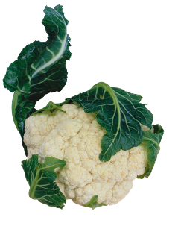
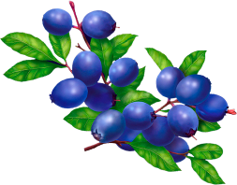

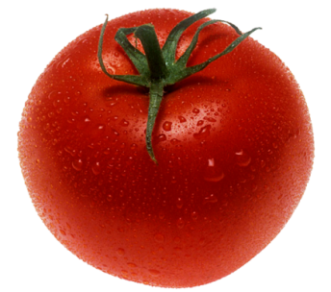
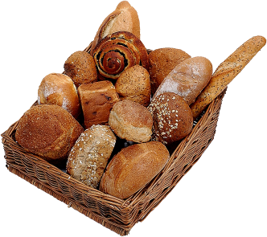
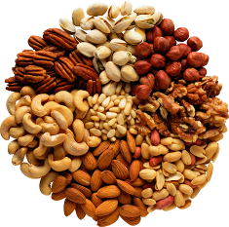
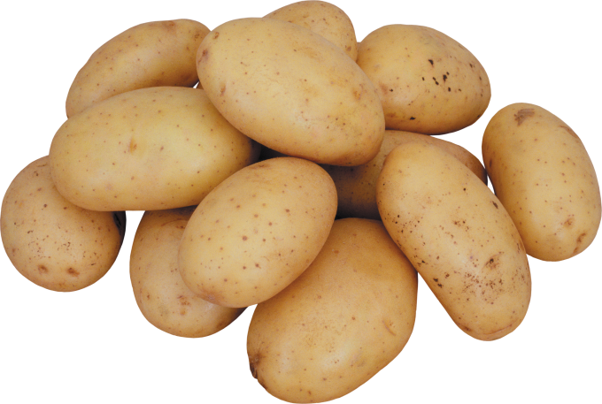
ИСТОЧНИКИ ВИТАМИНА В
РАСТИТЕЛЬНЫЕ
цельная пшеница, хлеб, сухие и пивные дрожжи, рисовая шелуха, овсяное толокно, орехи (особенно арахис), большинство овощей, отруби, листовые зеленые овощи, дыня, бананы, капуста, корнеплоды растений, бобовые, ягоды

Slide 5
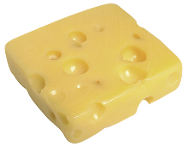
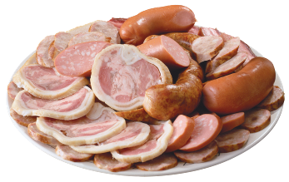
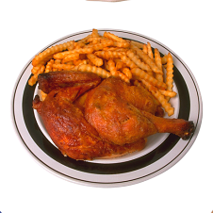
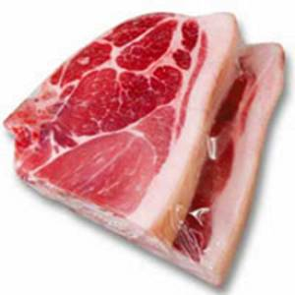
ИСТОЧНИКИ ВИТАМИНА B
ЖИВОТНЫЕ
свинина, говядина, мясо птицы
молоко, сыворотка, печень, почки, сыр, рыба, яйца

Slide 6
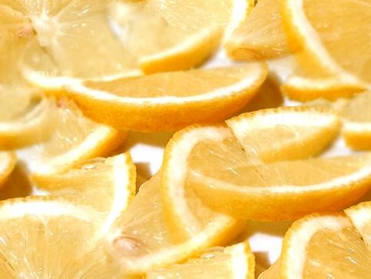
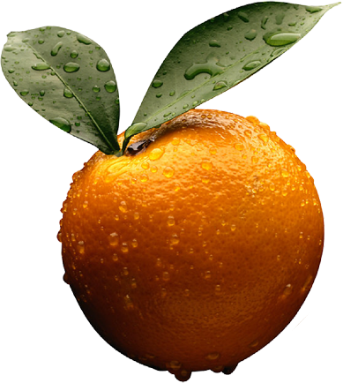
Витамин
С
Важен для роста и восстановления клеток тканей, десен, кровеносных сосудов, костей и зубов. Способствует усвоению организмом железа.
Предохраняет от многих вирусных и бактериальных инфекций.
Помогает при лечении простудных заболеваниях.
Отсутствие этого витамина вызывает цингу,
при которой окостеневают суставы, расшатываются зубы и ослабевают кости.

